Slide 1


Creó: Jeremías
Para: mis pps
Música: Jaime Llanos Gonzales-Tina
﻿Ubicado en el departamento de Santa Rosa, al sur de Guatemala, Monterrico está a la orilla del océano pacifico, con playas tranquilas y canales de agua de una riqueza natural maravillosa, es sin duda un atractivo turístico que merece ser visitado. La limpieza es un aspecto que vale la pena resaltar de este lugar, debido a que la mayor parte de los terrenos a la orilla del mar son de personas que con un poco más de poder adquisitivo, han logrado construir una casa de verano en este lindo lugar. El ambiente tranquilo se respira por todas partes, con una hamaca, una bebida y buena compañía te bastará para poder disfrutar de un momento de paz que te ayudará a darle un buen descanso. El mayor atractivo de Monterrico definitivamente son los canales, prácticamente son caminos líquidos que se deslizan entre los manglares, hogar de innumerables especies de aves y de peces, así como una flora muy variada. Esta es la razón por la cual más y más personas se preocupan por los manglares, pues tiene un beneficio directo sobre la actividad pesquera. Deslizándote sobre su superficie en una lancha sencilla podrás percatarte de la paz que impera en este hábitat, contagiándote de tranquilidad. Definitivamente Monterrico es para relajarse, descansar y desintoxicarse de tanto smock, ruido y estrés de nuestra capital, aquí las estrellas parecen brillar más, incluso el mar es más calmado, a pesar de tener buenas olas, el tiempo parece no pasar y el amanecer y atardecer son más nostálgicos. Un rincón más de nuestra Guatemala, que no por ser pequeño deja de ser de gran belleza.

Slide 2
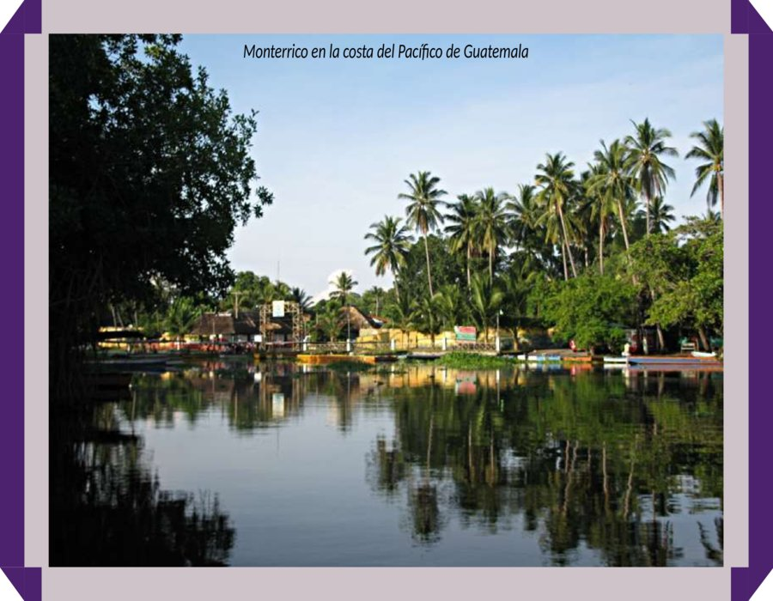

Slide 3
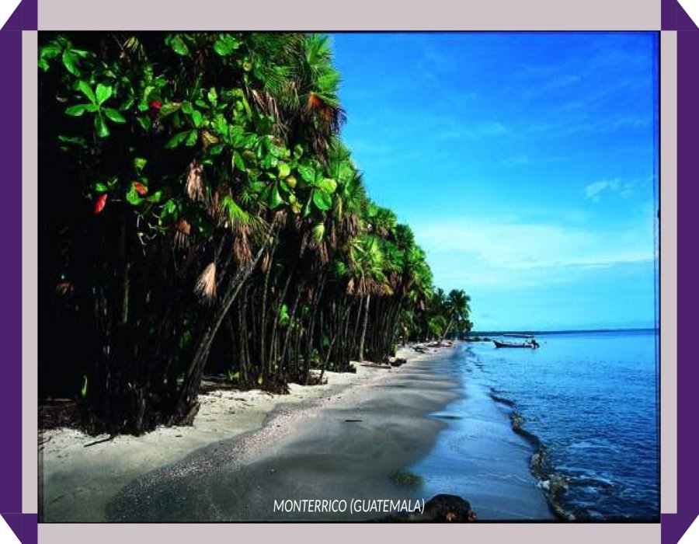

Slide 4
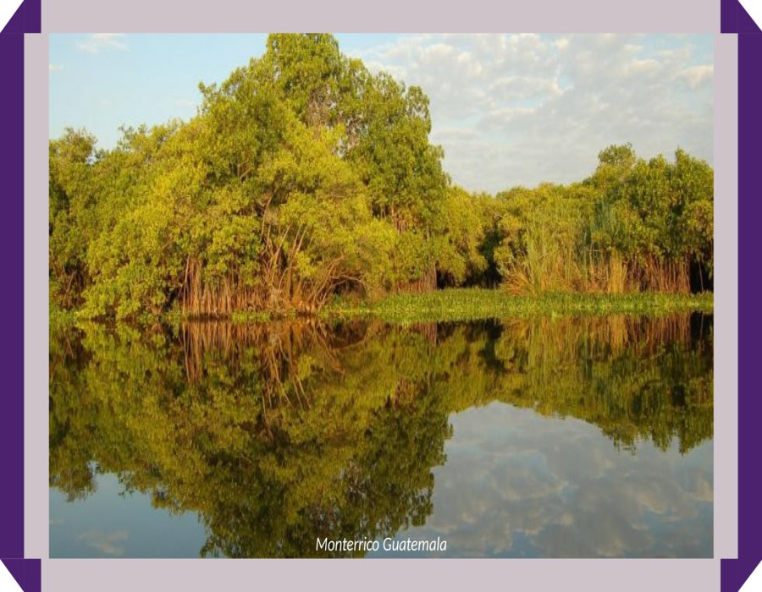

Slide 5
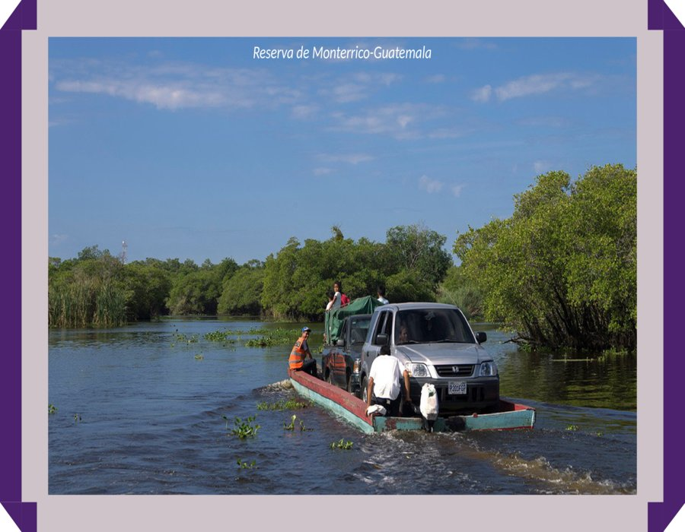

Slide 6
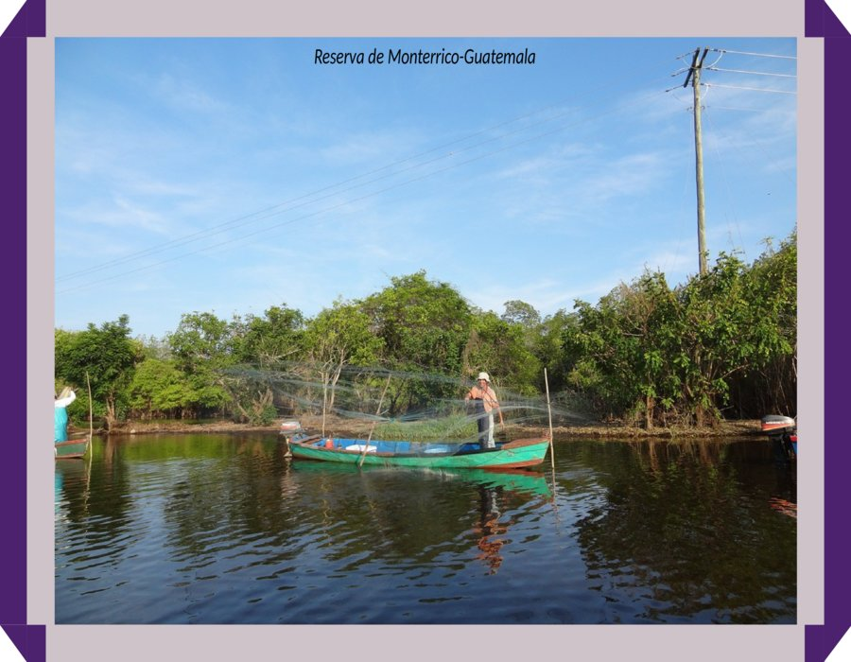

Slide 7
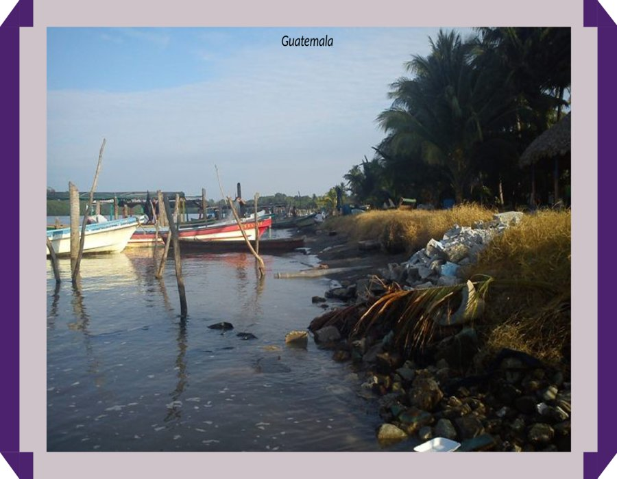

Slide 8
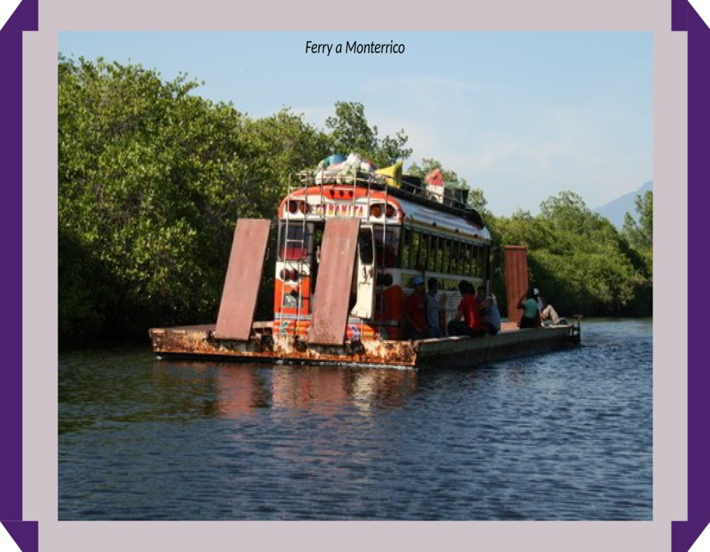

Slide 9
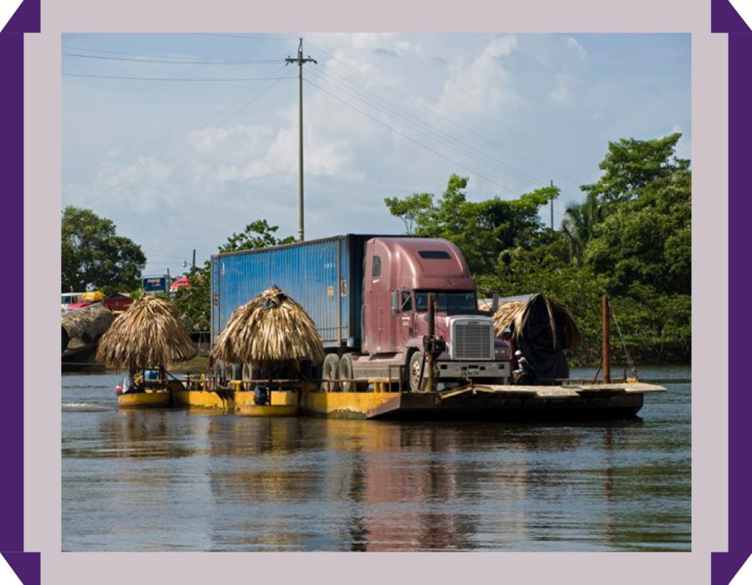

Slide 10
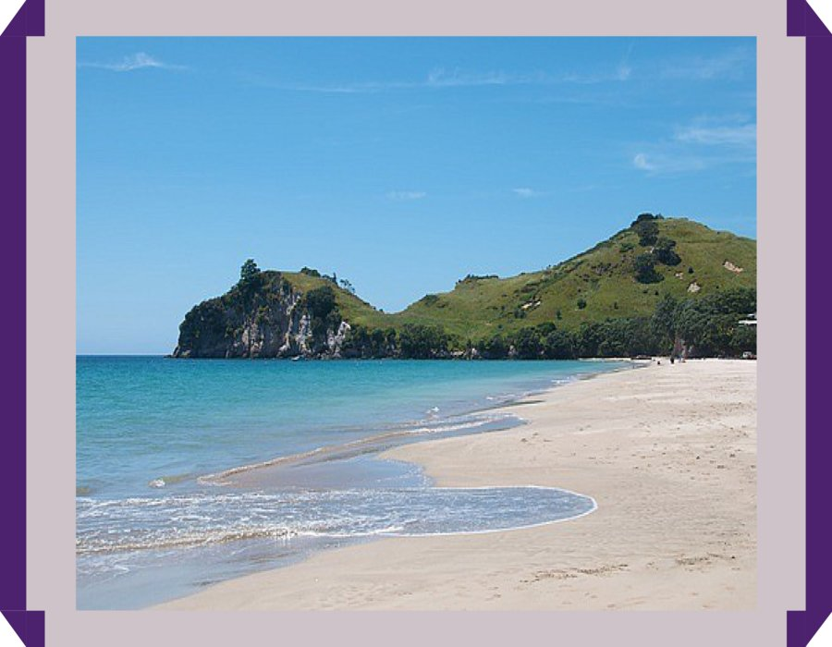
Monterrico-Guatemala

Slide 11
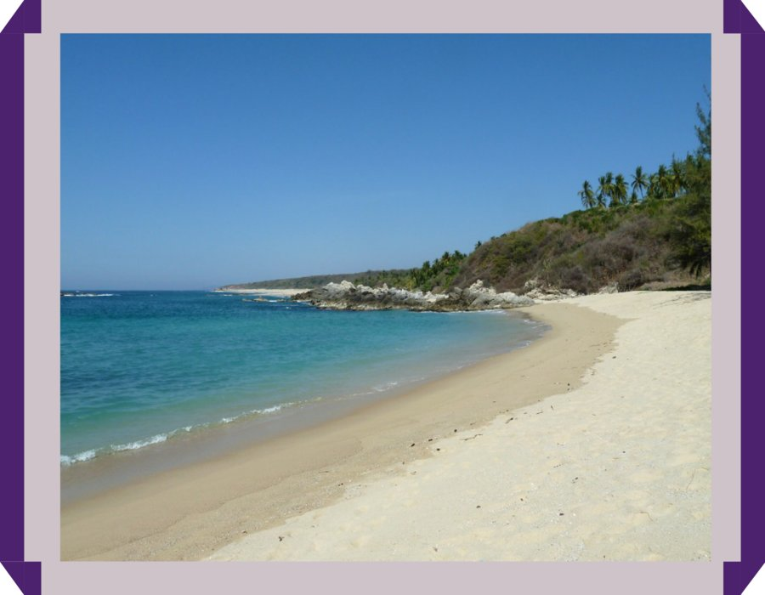
Playas de Monterrico-Guatemala

Slide 12
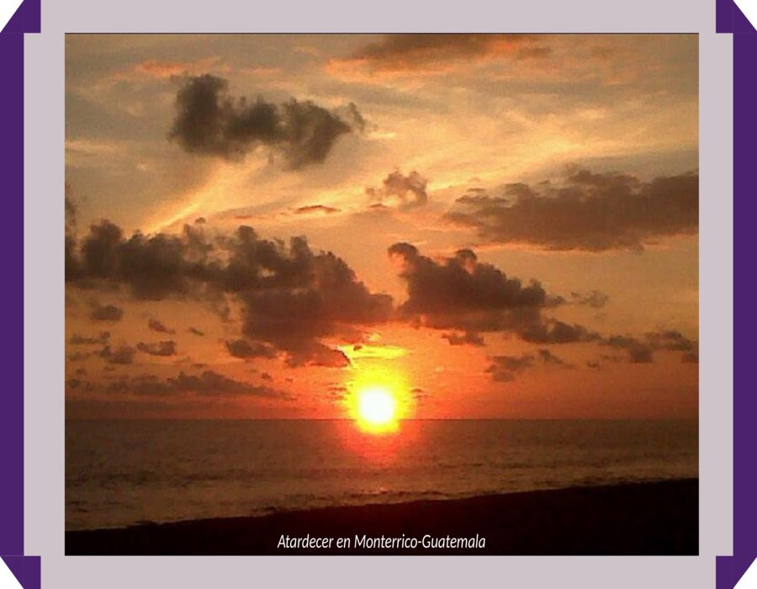

Slide 13
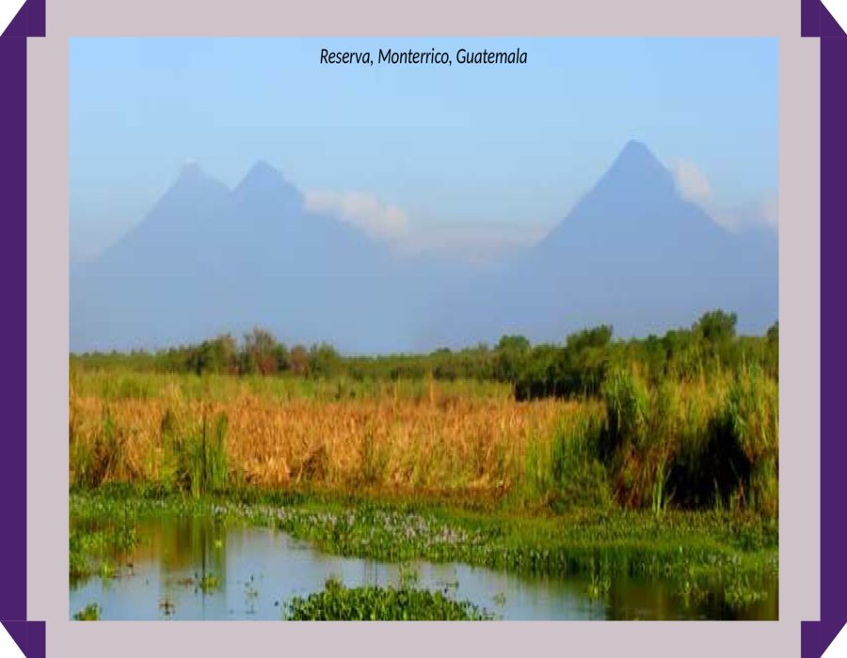

Slide 14
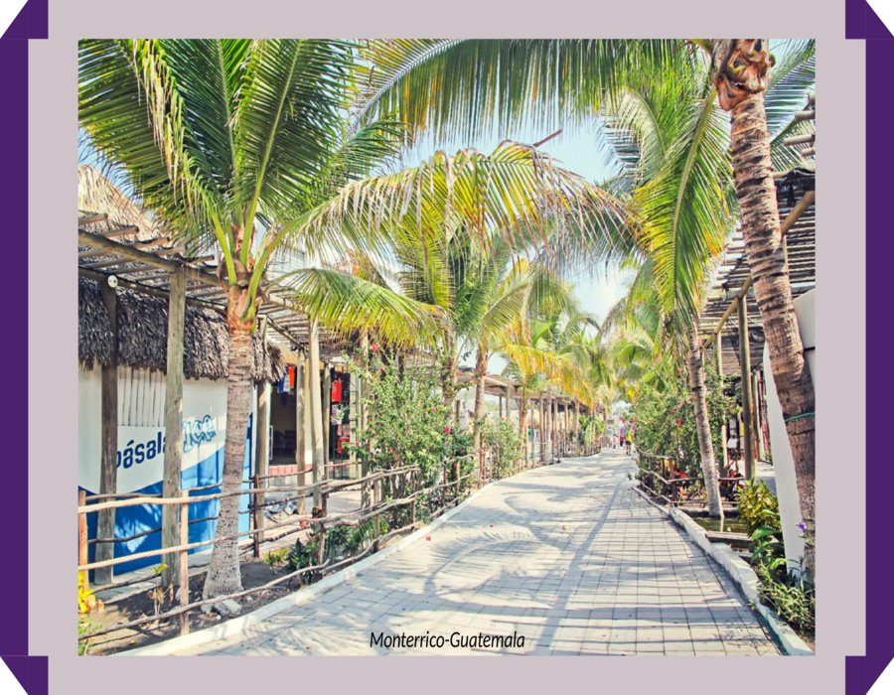

Slide 15
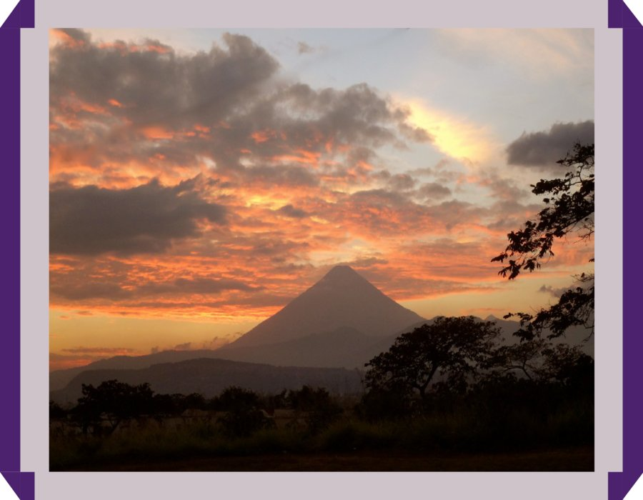

Slide 16
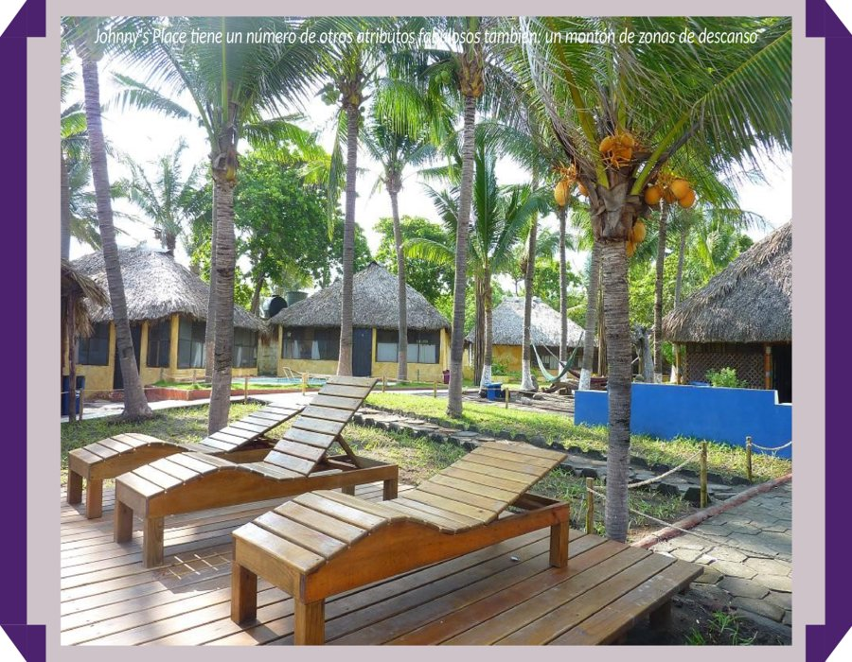

Slide 17
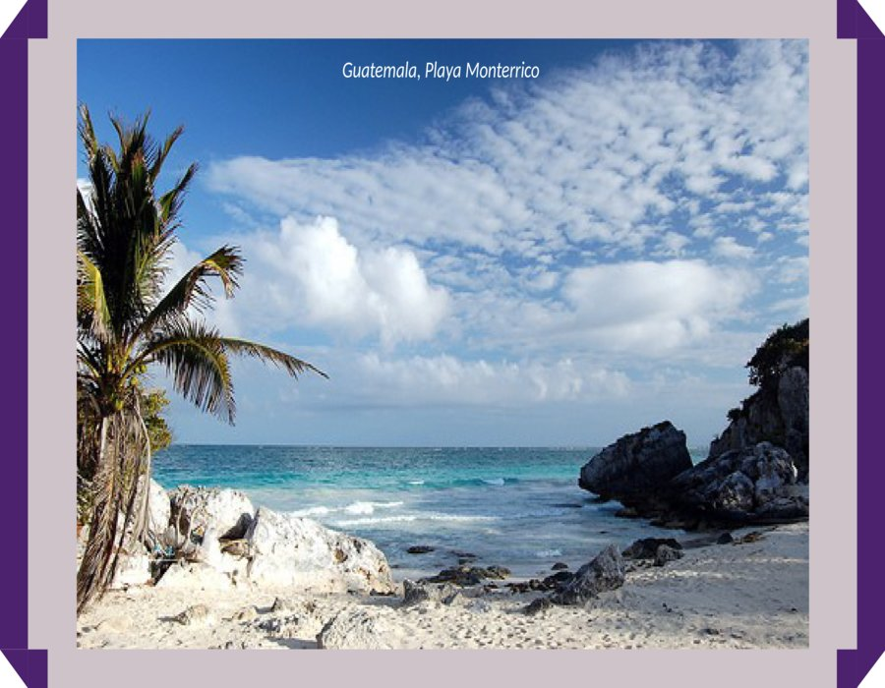

Slide 18
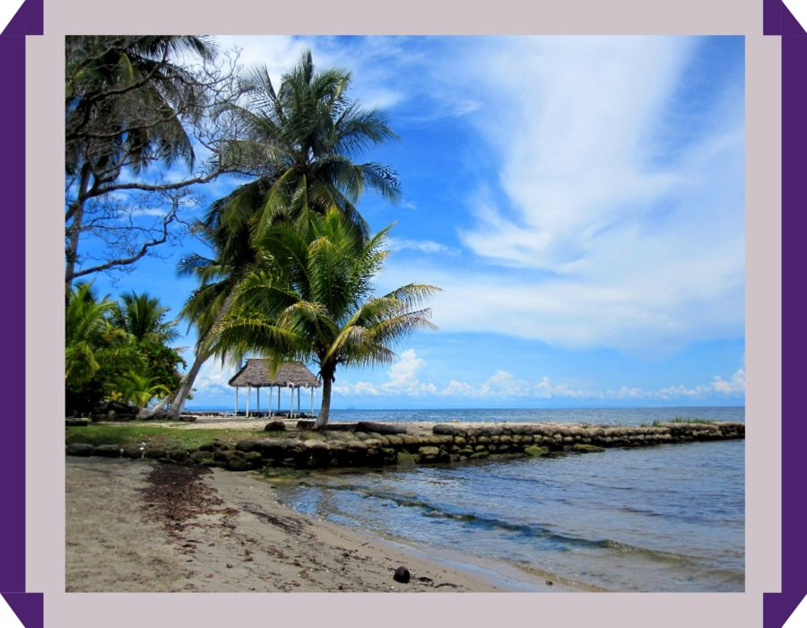
Guatemala, Playas

Slide 19
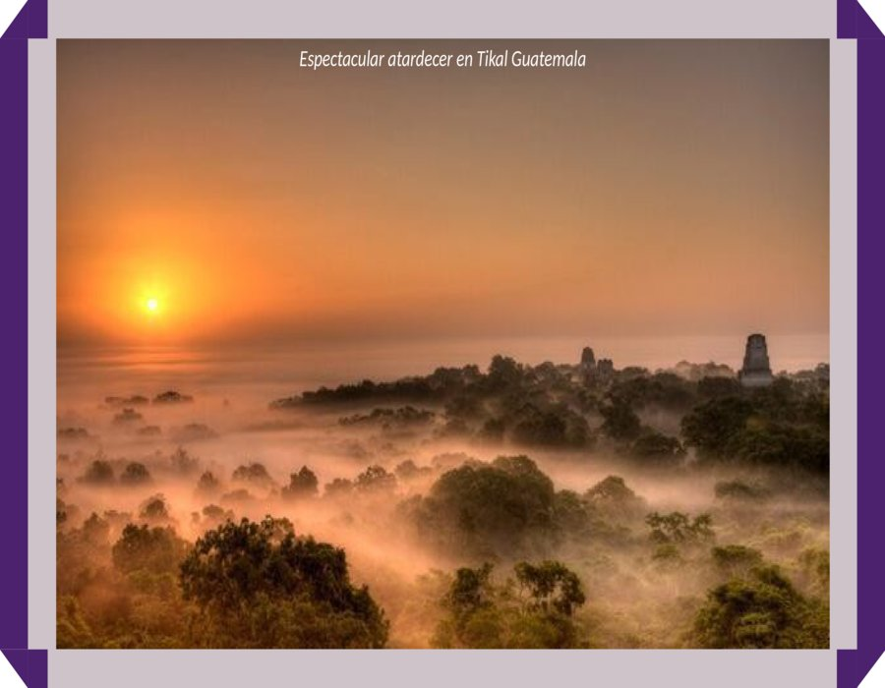

Slide 20
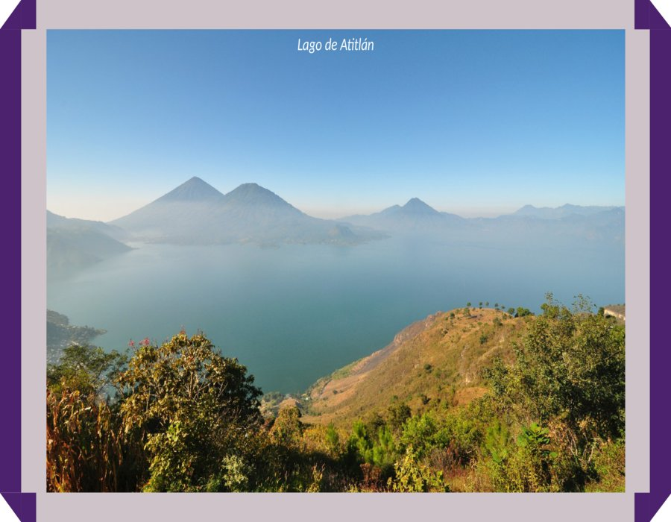

Slide 21
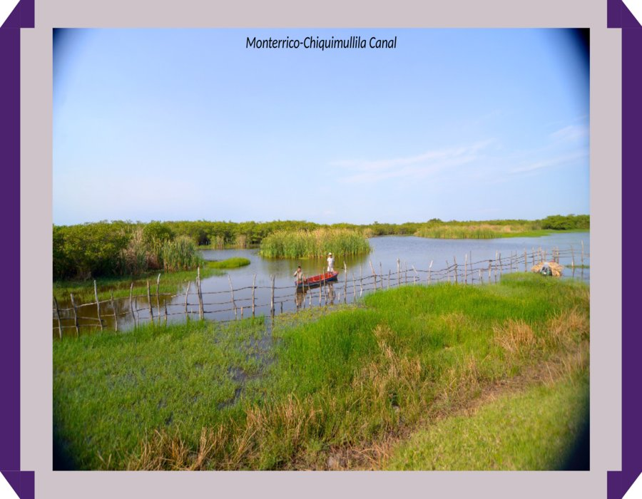

Slide 22
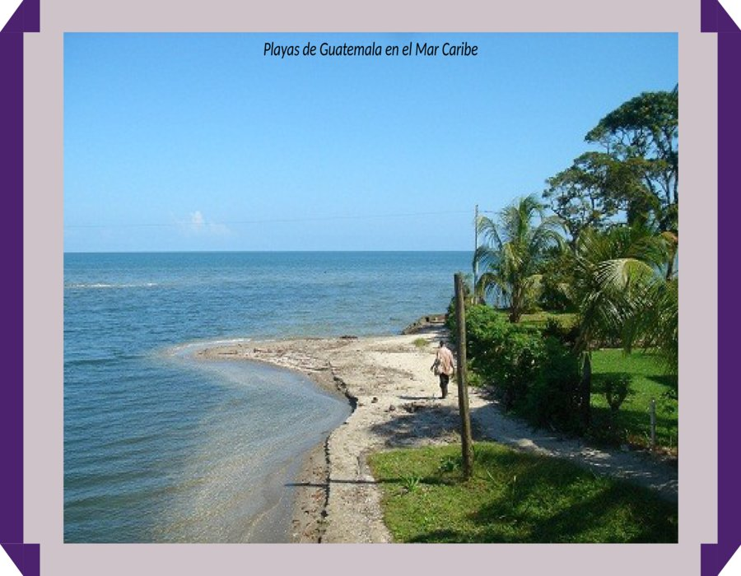

Slide 23
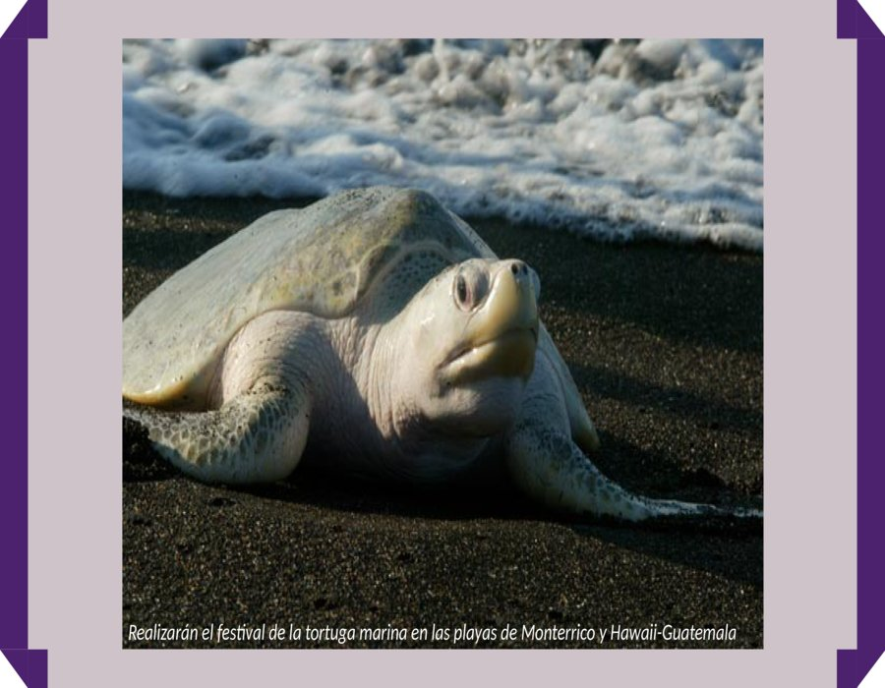

Slide 24
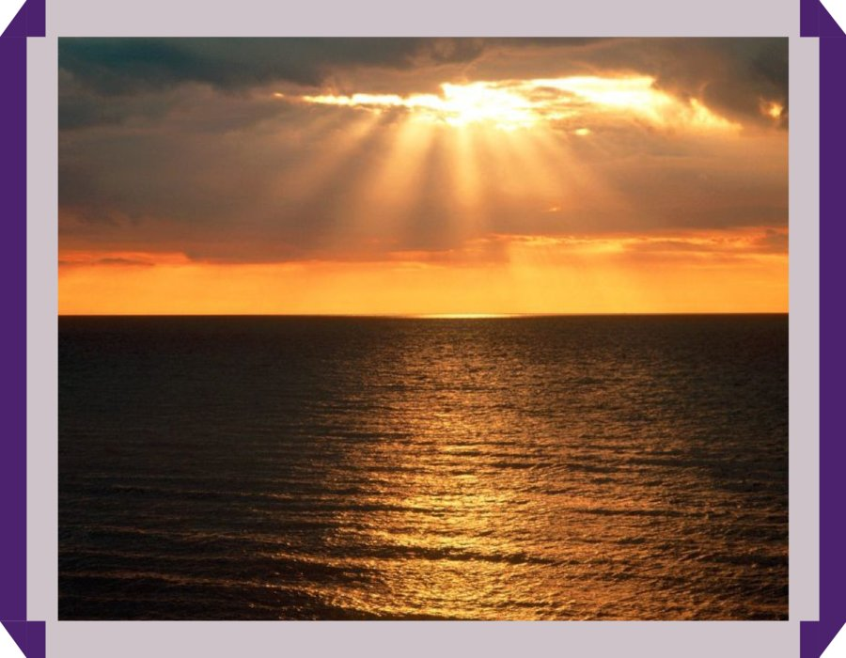

Slide 25
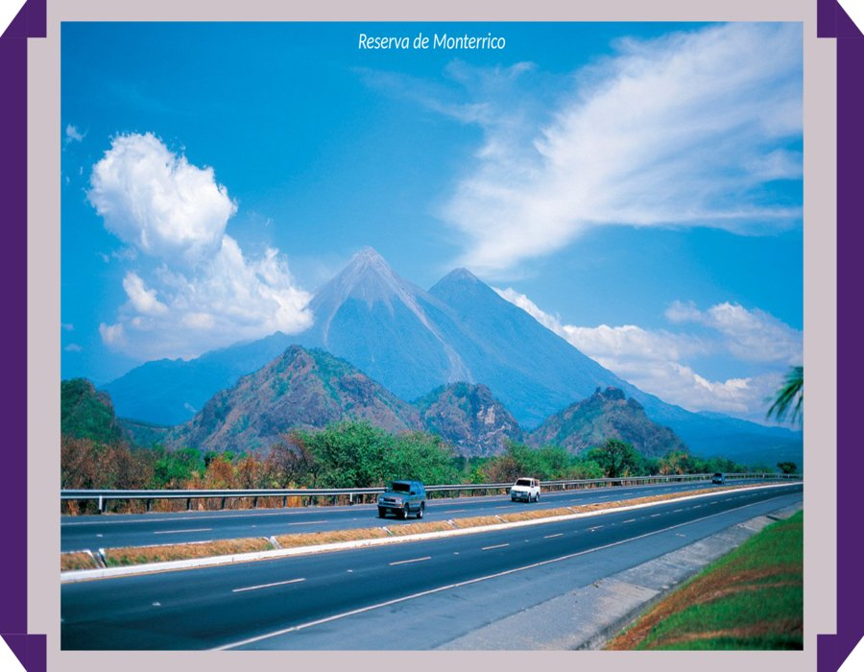

Slide 26
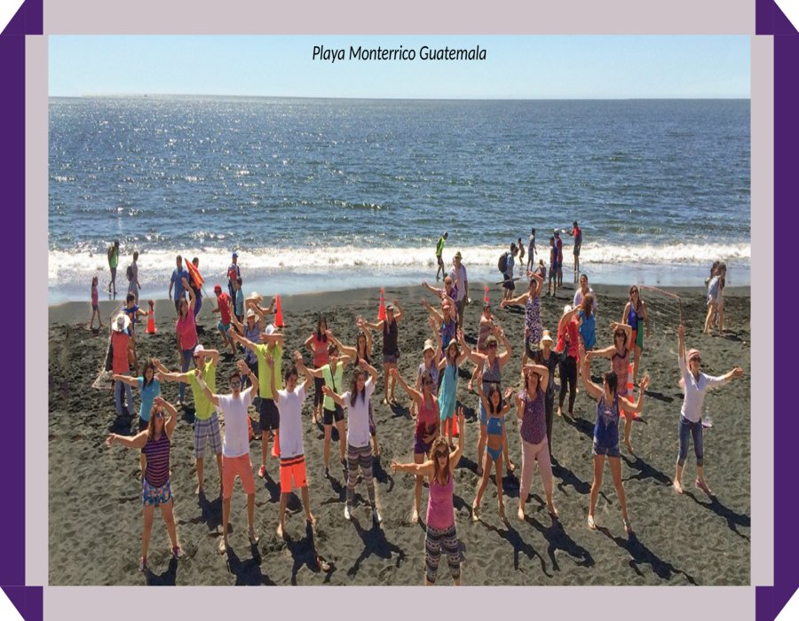

Slide 27
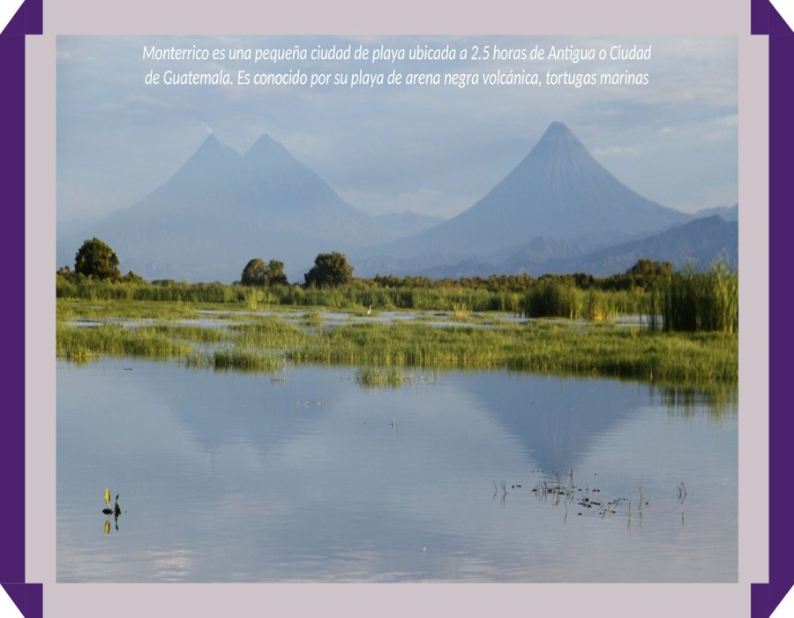

Slide 28
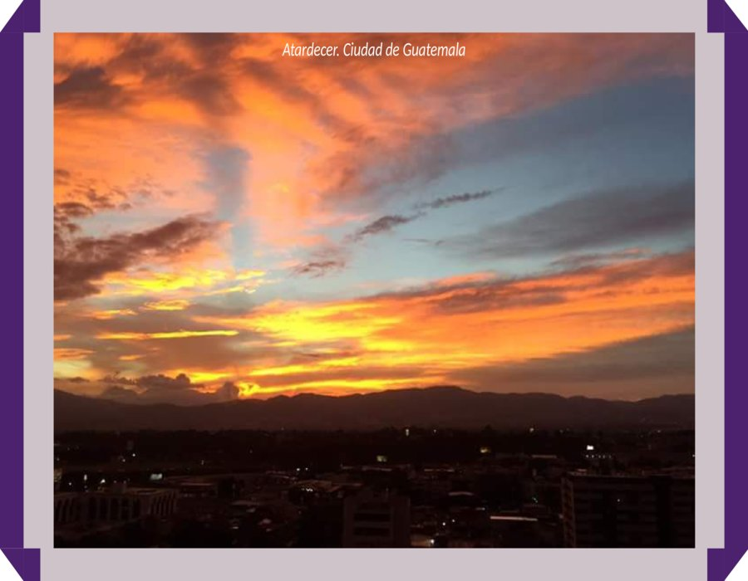

Slide 29
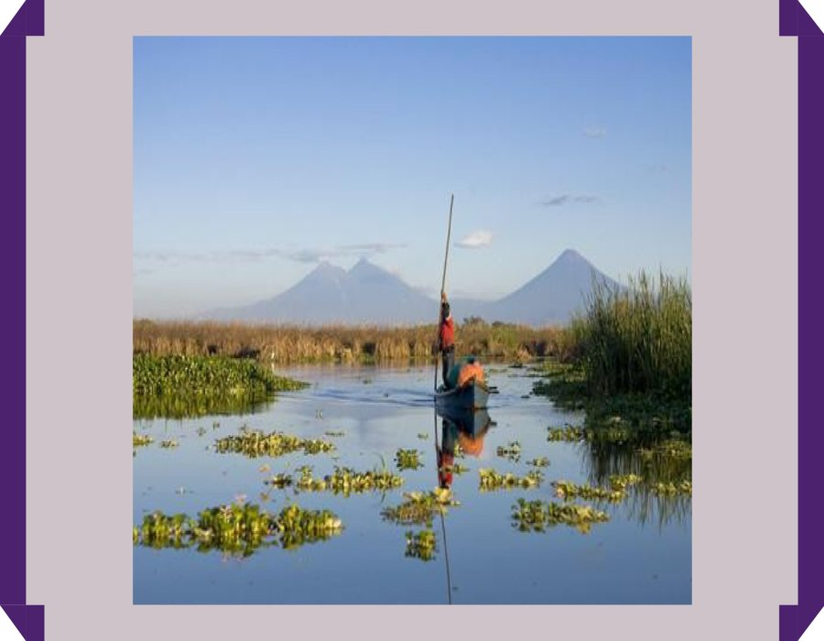

Slide 30
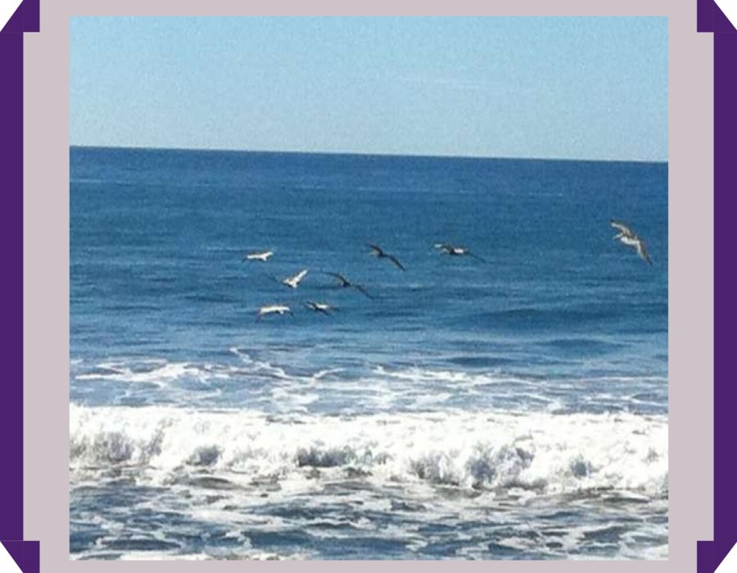

Slide 31
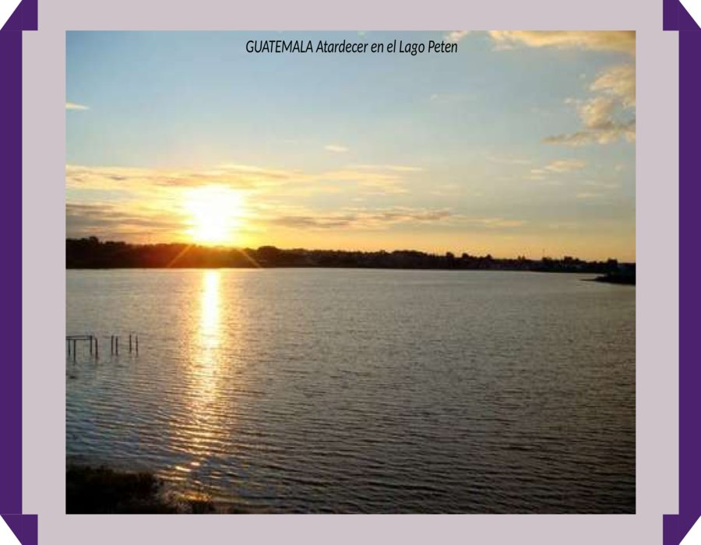

Slide 32
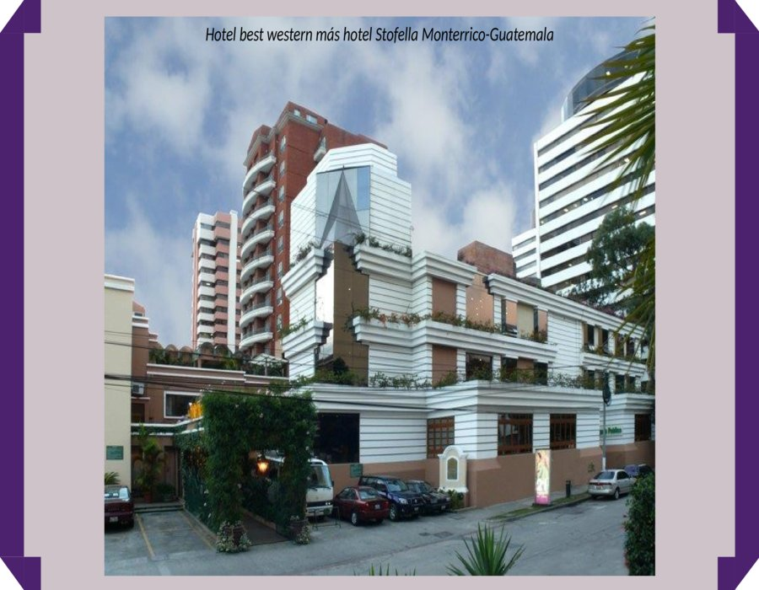

Slide 33
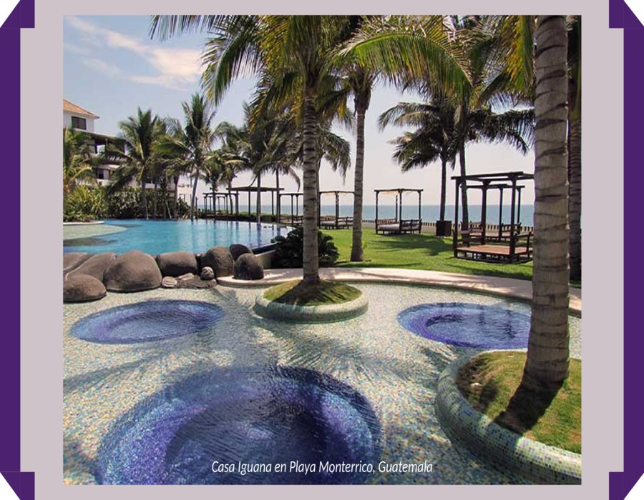

Slide 34
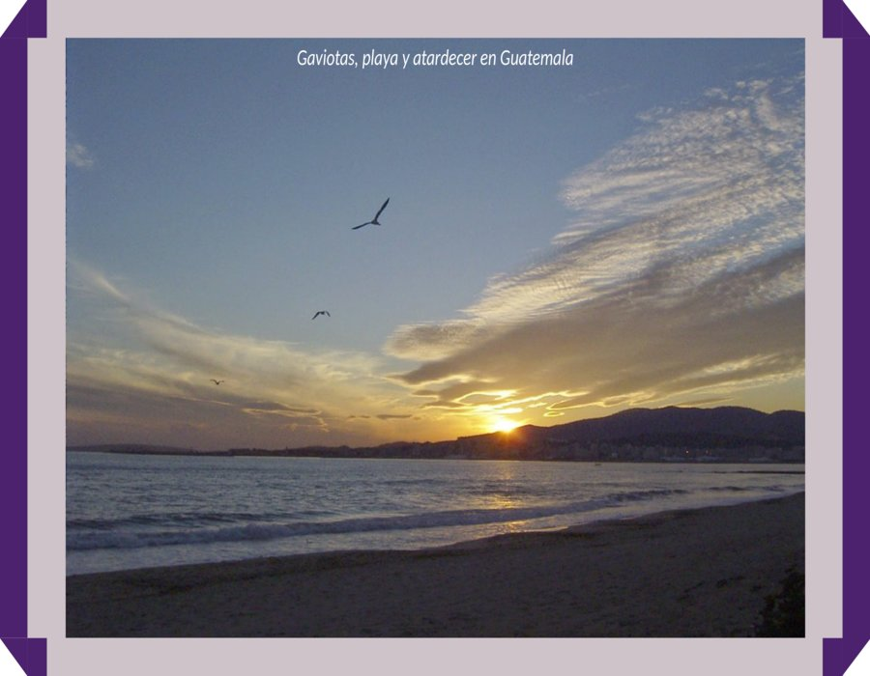

Slide 35
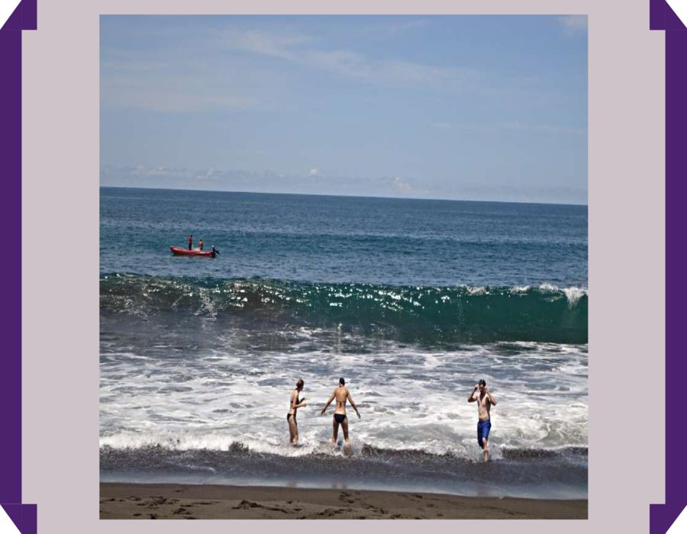

Slide 36
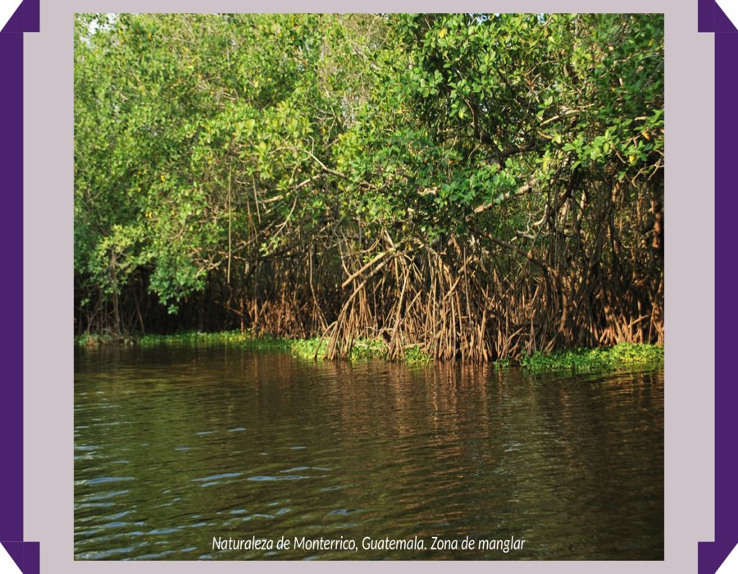

Slide 37
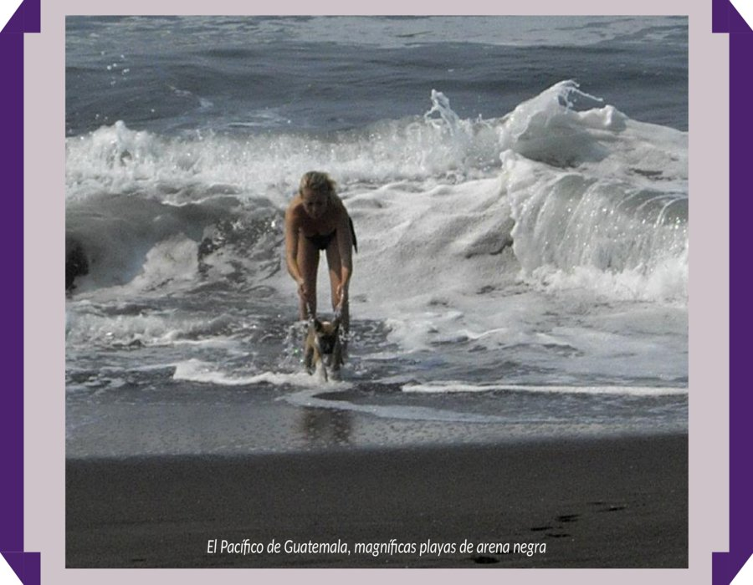

Slide 38
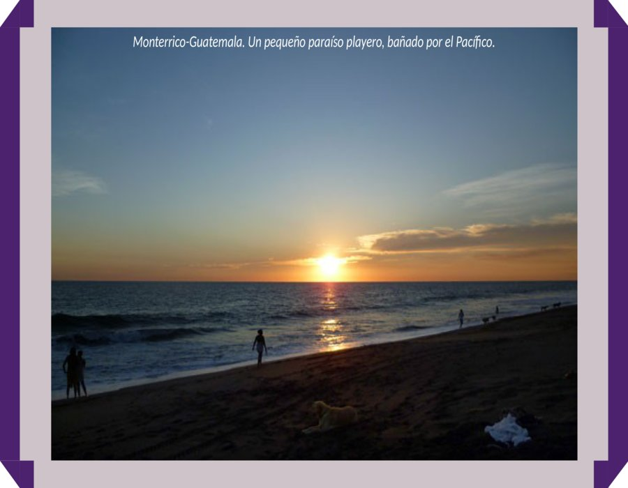

Slide 39
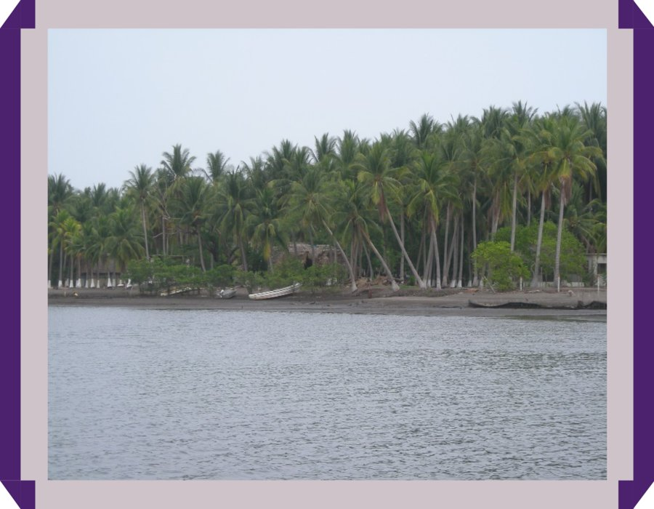

Slide 40
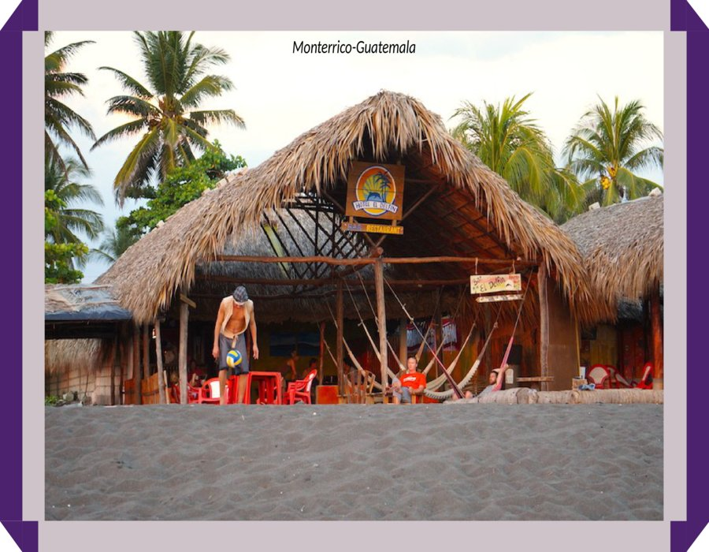

Slide 41
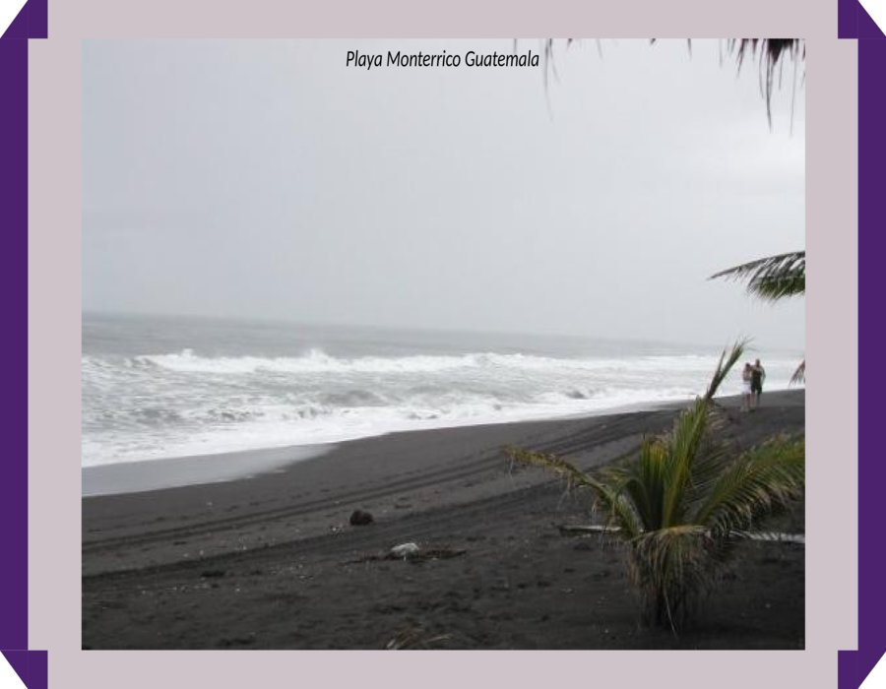

Slide 42
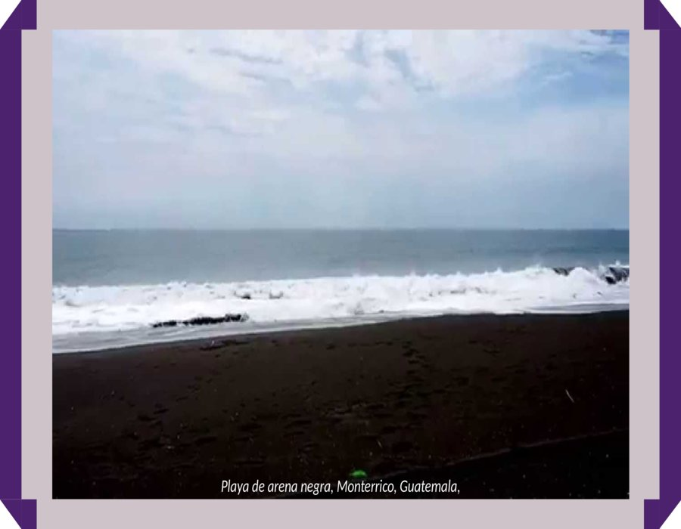

Slide 43
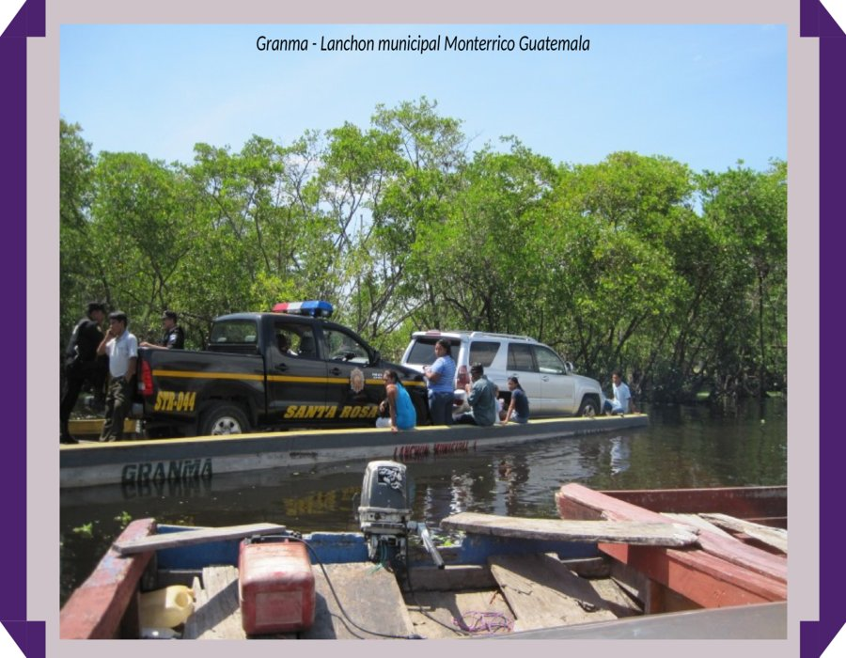

Slide 44
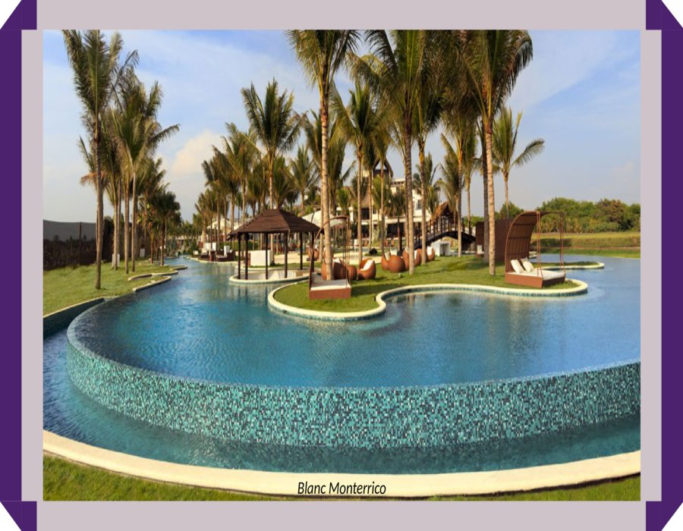

Slide 45
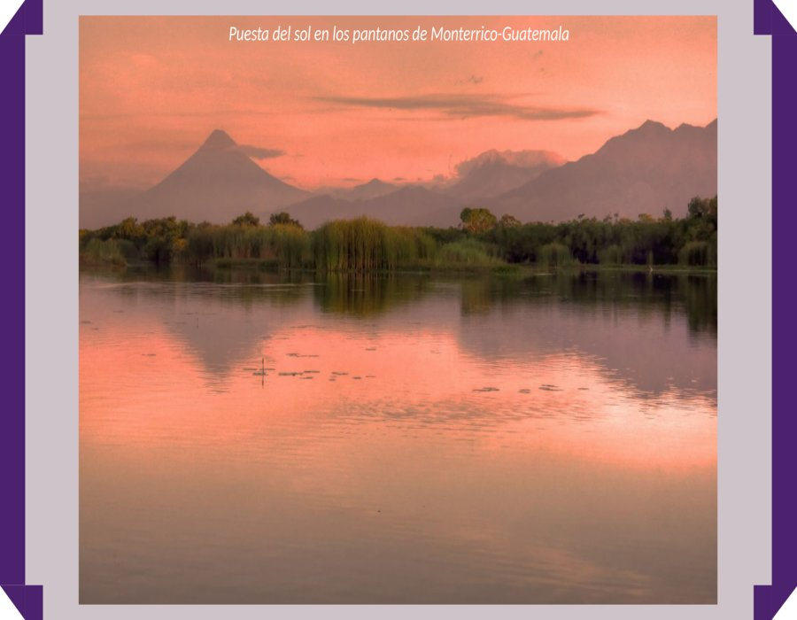

Slide 46
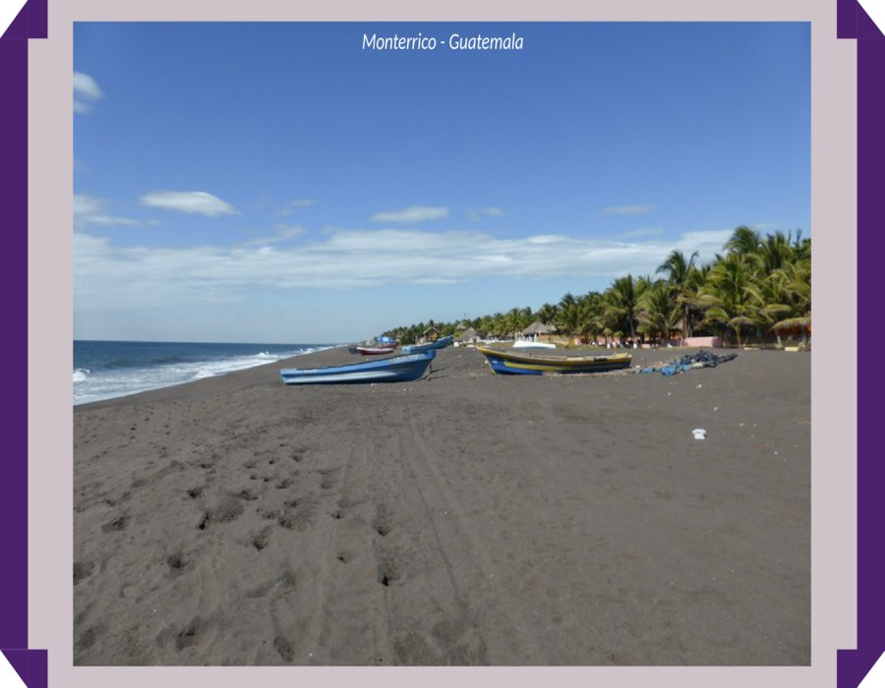

Slide 47
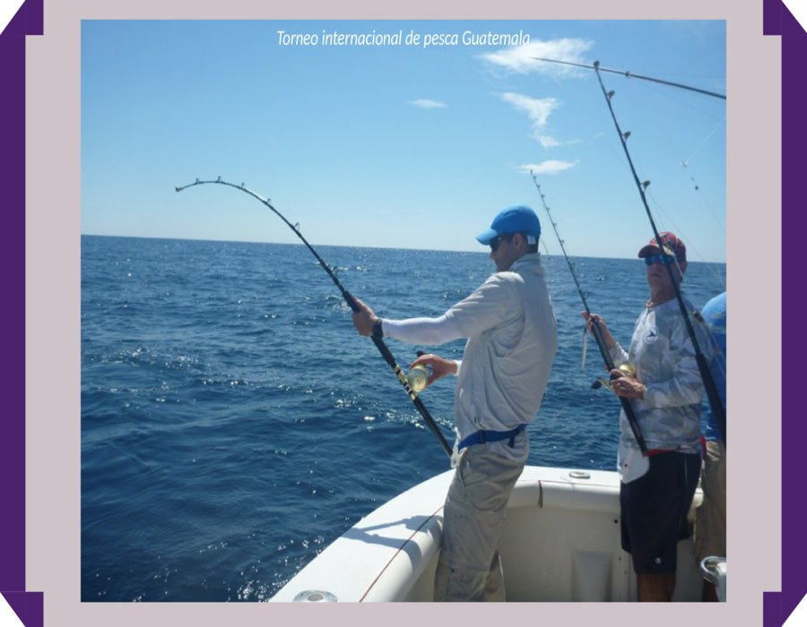

Slide 48
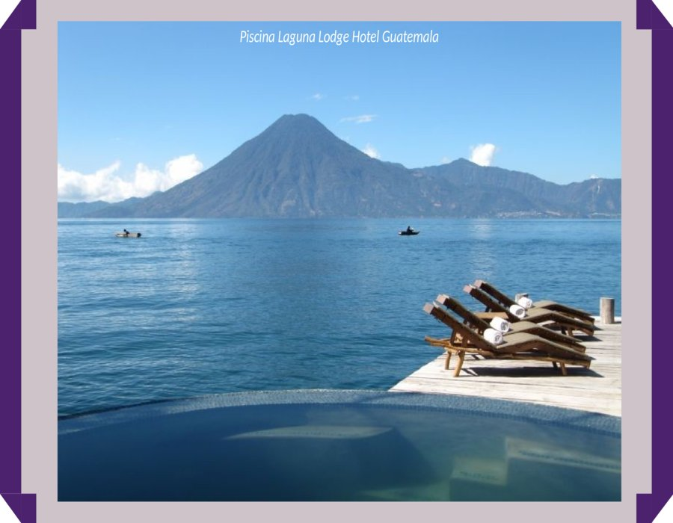

Slide 49
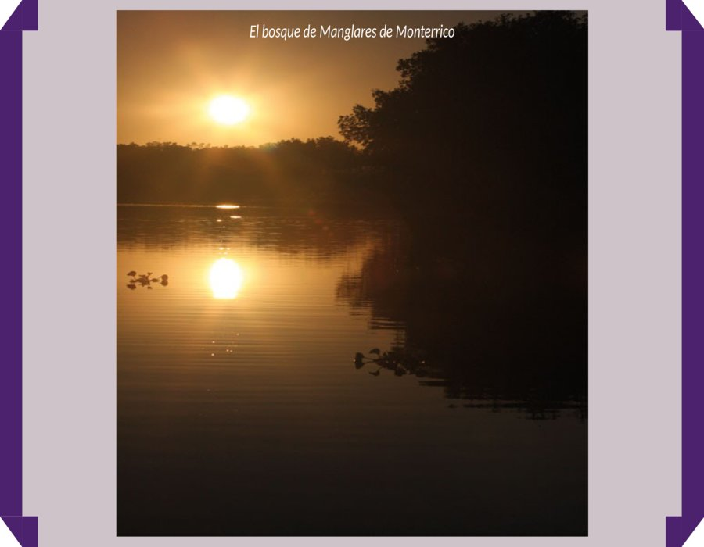

Slide 50
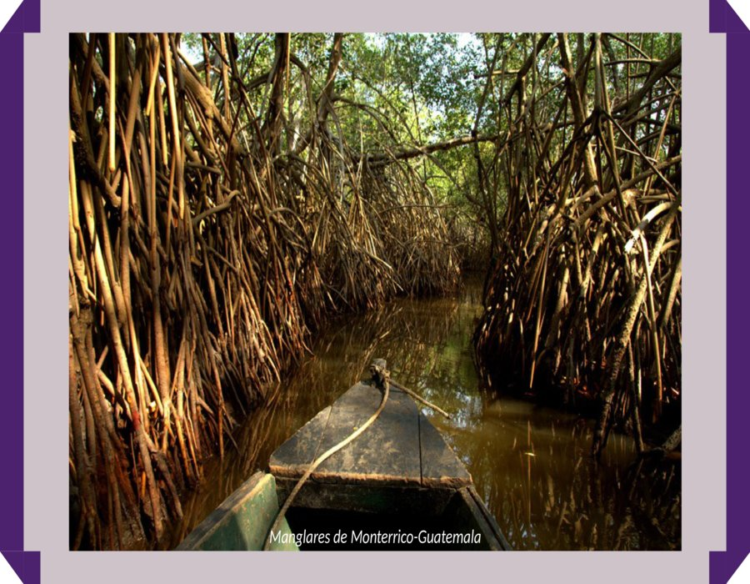

Slide 51
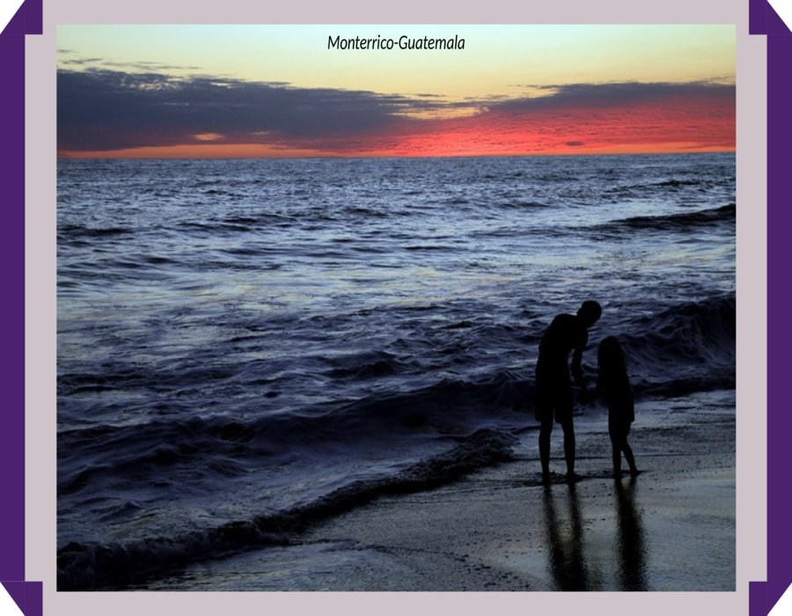

Slide 52


Slide 53


Slide 54


Slide 55


Slide 56


Slide 57


Slide 58


Slide 59


Slide 60


Slide 61


Slide 62


Slide 63


Slide 64


Slide 65


Slide 66


Slide 67


Slide 68


Slide 69


Slide 70


Slide 71


Slide 72


Slide 73


Slide 74


Slide 75


Slide 76







¿Te ha gustado?
Puedes ver más entrando
Aquí
Además puedes recibir powerpoints en tu correo electrónico suscribiéndote aquí:

